Slide 1


Вставьте пропущенные буквы
С делать ра с сказ
г о рение р о сток
ду б б рош ю ра
разв е вается флаг в и сит полотенце
р а стение з а р я
ч у до прил а гательное
в е сна
к а сание м руки

Slide 2

Решаем проблему
Проверьте себя
разбирать
отпирать
задирать
вытирать
замирать
блистать
расстилать
выжигать
разбирать
отпирать
задирать
вытирать
замирать
блистать
расстилать
выжигать
разберу
отпереть
задеру
вытереть
замереть
блестеть
расстелить
выжег
Найдите закономерность в написании букв е – и в корнях
с чередованием.

Slide 3

Корни с чередованием букв е – и

Slide 4

В корнях с чередованием е – и буква и пишется, если за корнем есть суффикс а, и буква е, если этого суффикса нет.
Сравните свой вывод с правилом в учебнике.
Составьте его схему.
И А Е А

Slide 5
Подберите синоним
Замените в словосочетаниях глаголы синонимами с чередующимися гласными в корне. Обозначьте изученную орфограмму.
Сверкать на солнце, закрывать класс, оцепенеть от страха, убегать от ребят.
Слова для справки:
Зам…реть, бле…стеть, зап…рать, уд…рать, заж…гаться.

Slide 6
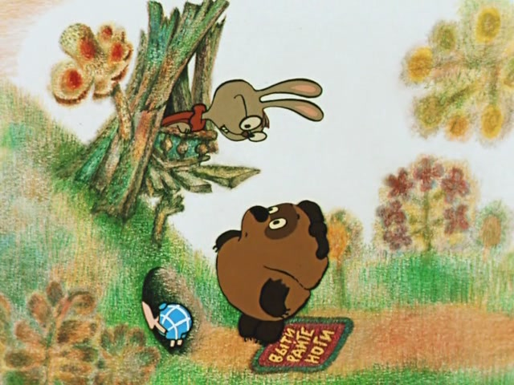
Запомним рифмовку.
Если после корня – а,
В корне будет и всегда!
(Вот пример запоминай:
«Ноги вытер? Вытирай!»)

Slide 7
Игра «Собери пословицу»
1 группа
зима, соб…рает, а, поедает, лето
2 группа
что, соб…рёшь, на столе, зимой, то, летом, найдешь
3 группа
наб…рёшь, соб…рай, по ягодке, кузовок
4 группа

Slide 8
Проверьте себя
Лето собИрает, а зима поедает.
Что летом собЕрёшь, то зимой на столе найдёшь.
СобИрай по ягодке, набЕрёшь кузовок.

Slide 9
Составьте предложение и выполните его синтаксический разбор
Возьмите обстоятельство из предложения:
«Далеко тянется сосновый лес».
Сказуемое из предложения:
«Перед нами расст…лается безбрежное море».
Подлежащее из предложения:
«Справа на стене висело маленькое зеркало».
Дополнение из предложения:
Мы расположились на берегу прозрачного озера».

Slide 10
Проверьте себя
Далеко расстИлается гладкое зеркало
озера.

